Slide 1
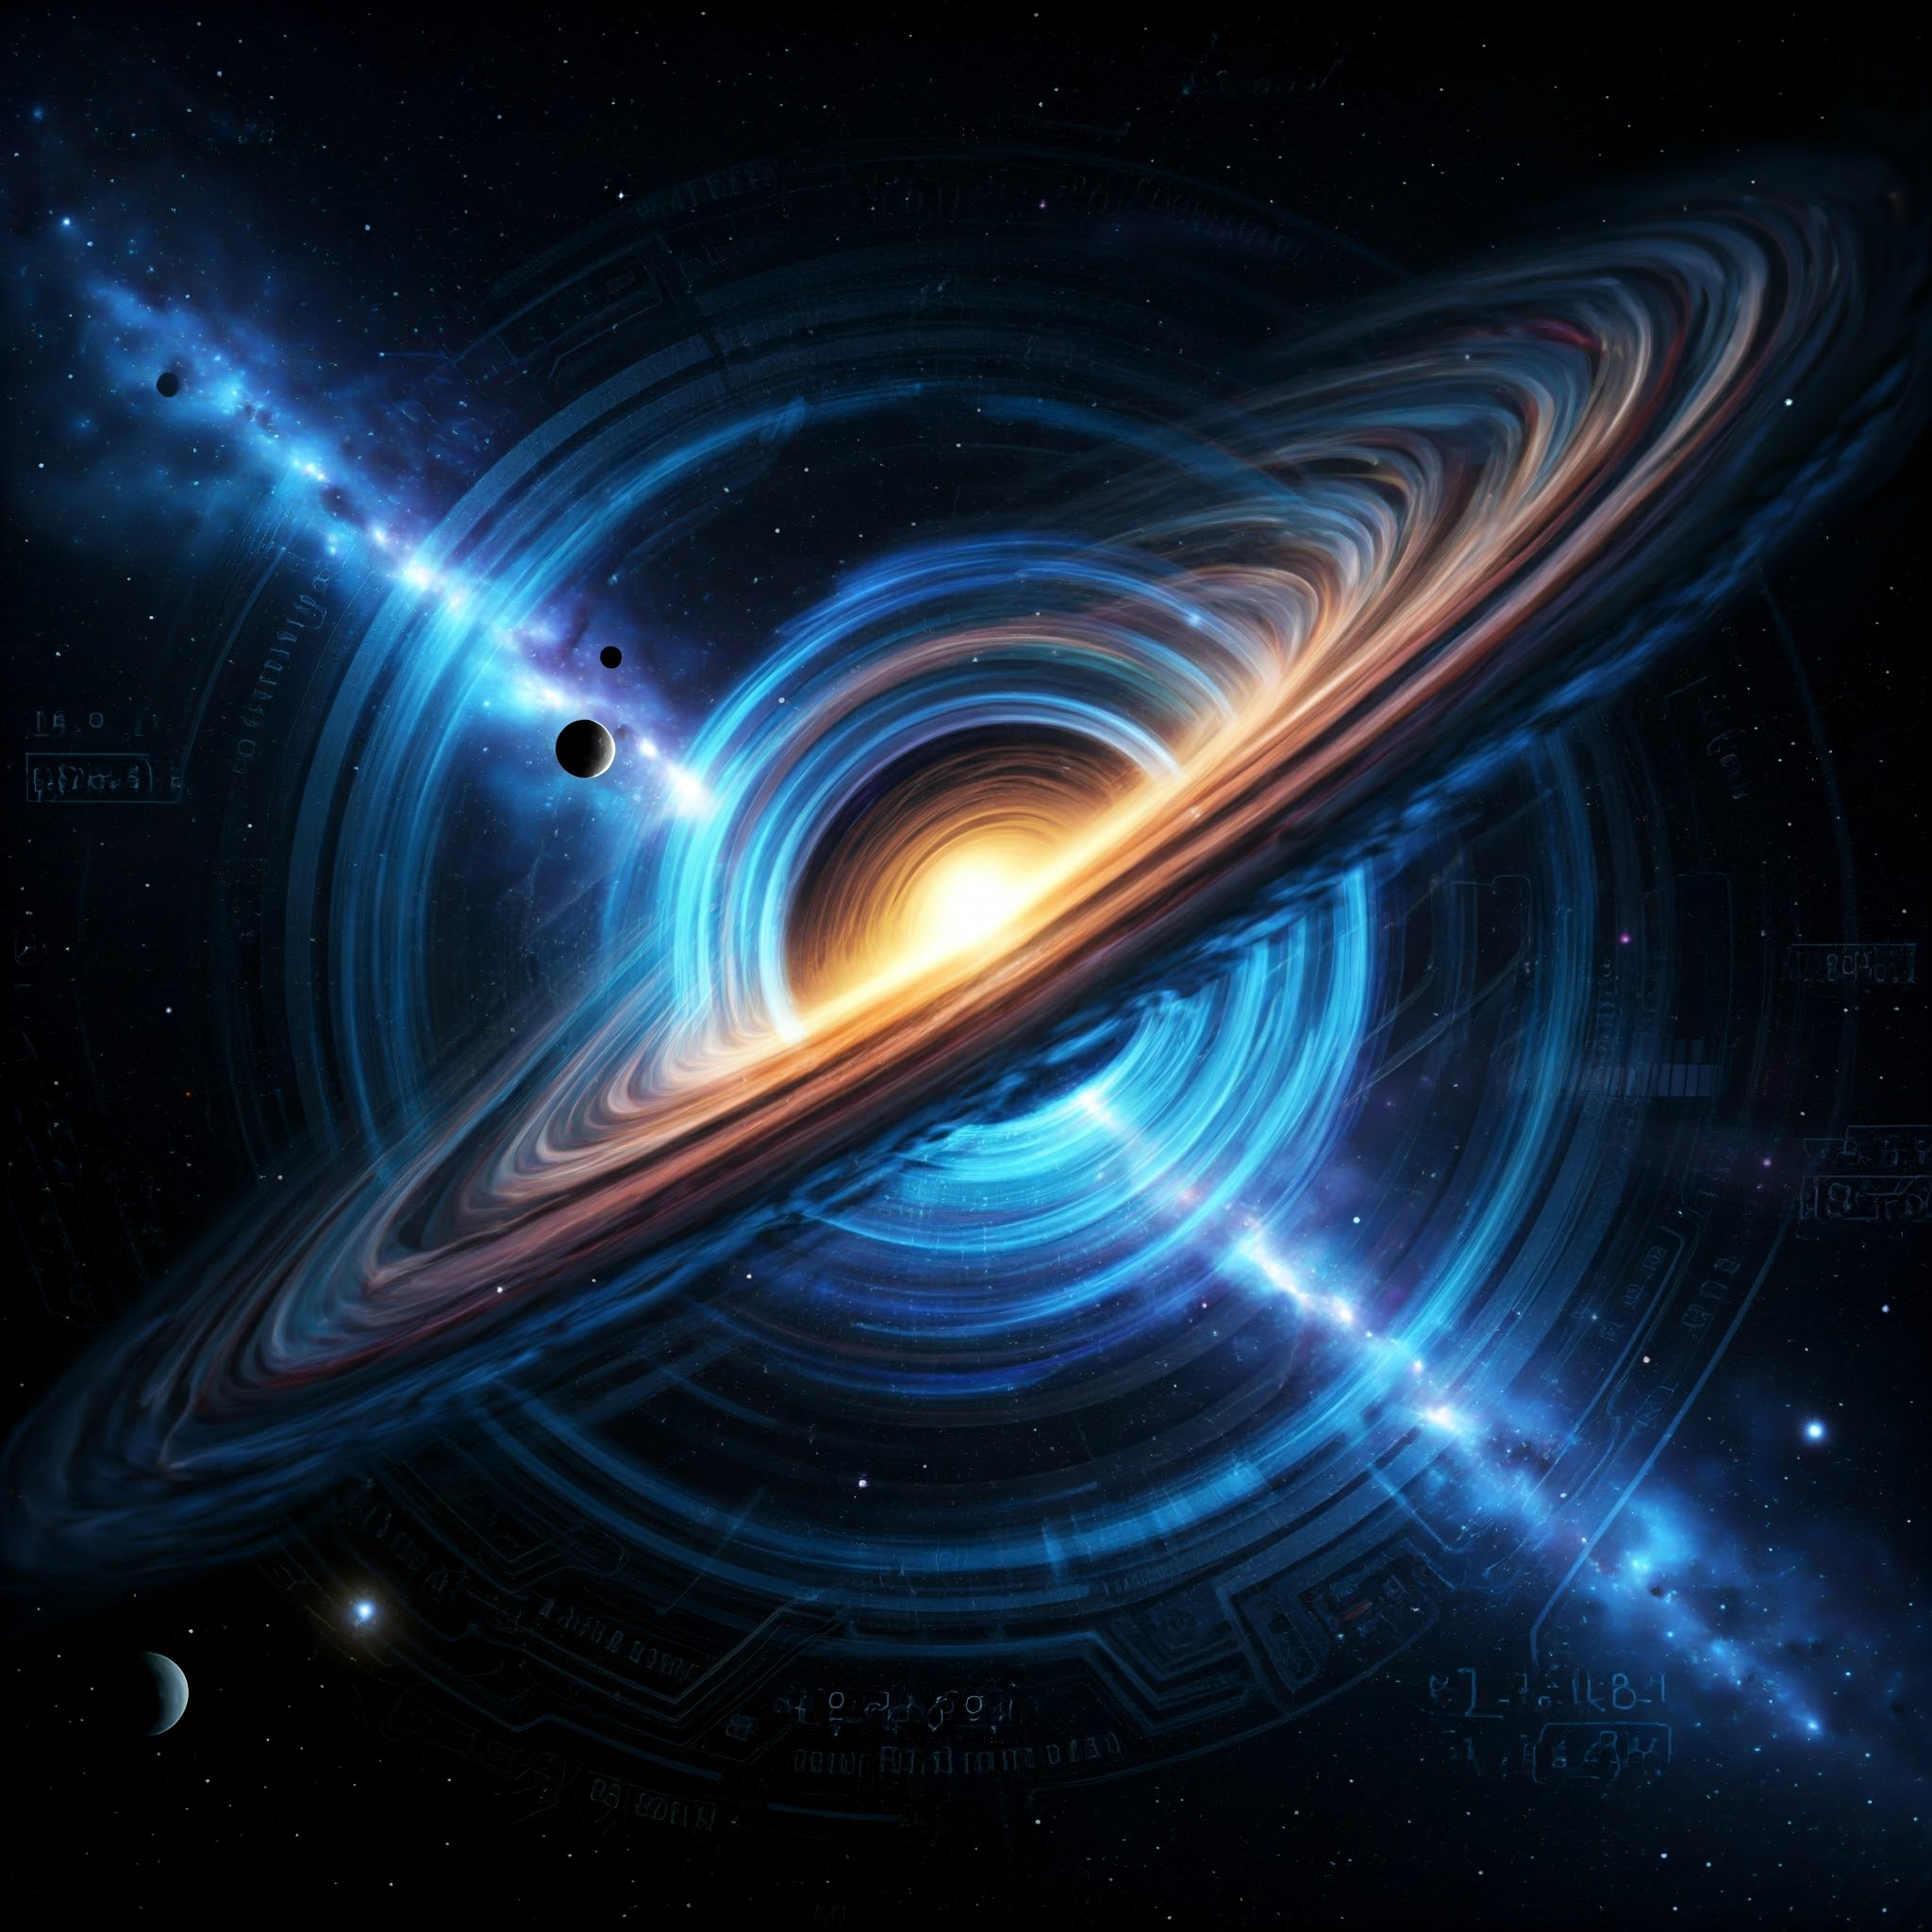
Explorando o Infinito
O Universo por uma perspectiva nerd

Slide 2
01
O Mistério do Big Bang

Slide 3
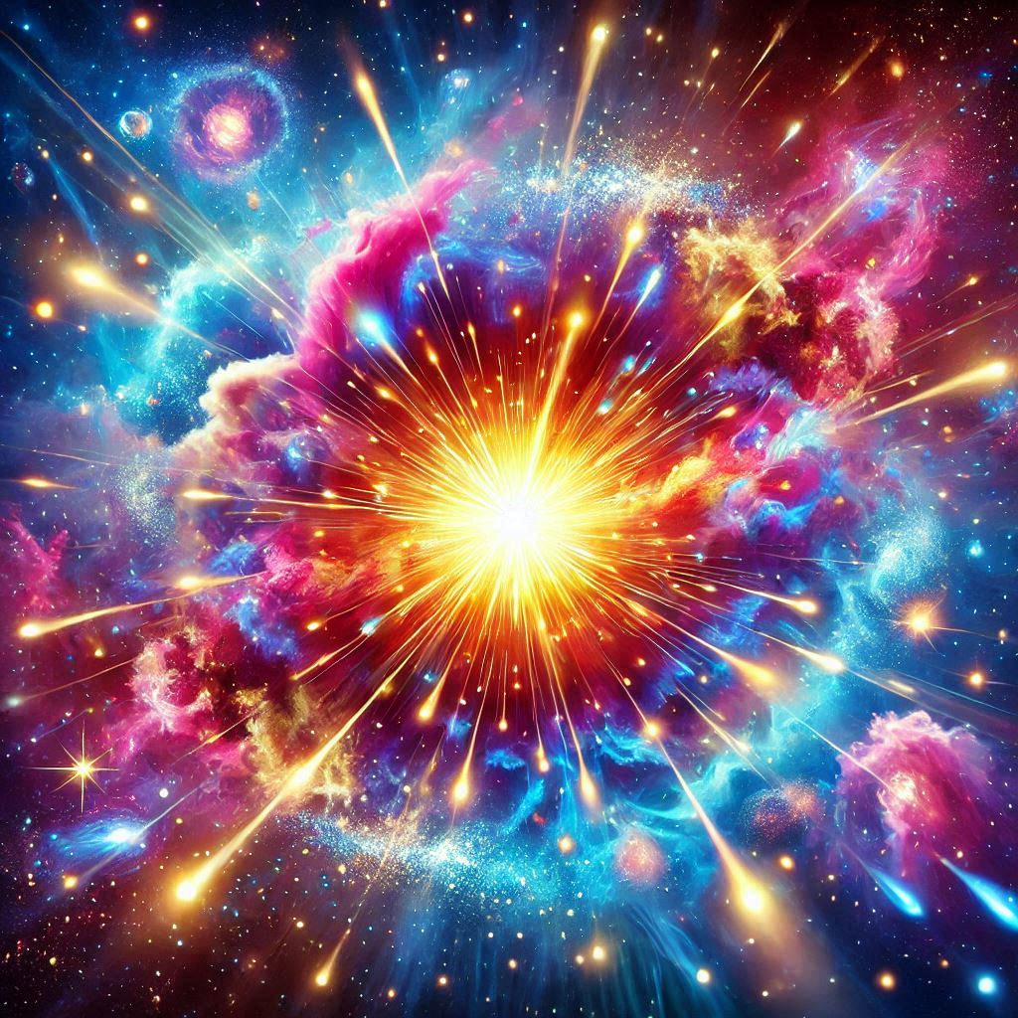
BIG BANG
O Mistério do Big Bang
O Big Bang é considerado o início de tudo. Há cerca de 13,8 bilhões de anos, uma explosão gigantesca criou o espaço, o tempo, e toda a matéria do universo.
Curiosidade: No momento inicial, o universo era menor que um átomo! Em segundos, ele se expandiu à velocidade da luz.

Slide 4
02
Estrelas: As Fornalhas do Cosmos

Slide 5
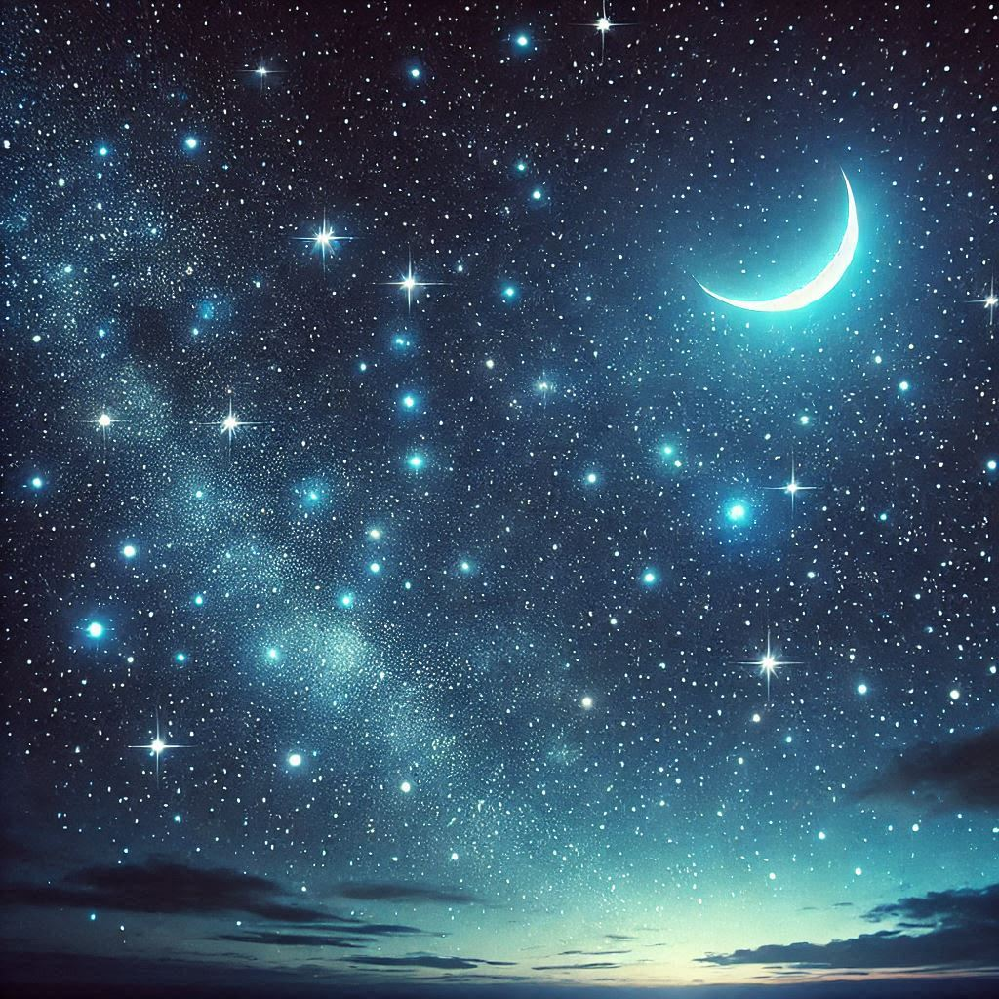
ESTRELAS
As Fornalhas do Cosmo
Estrelas transformam átomos leves, como hidrôgenio, em elementos mais pesados por fusão nuclear.
Curiosidade: O cálcio nos seus ossos e o ferro no seu sangue foram criados no coração de estrelas explodidas.

Slide 6
03
Buracos Negros: Monstros do Espaço

Slide 7
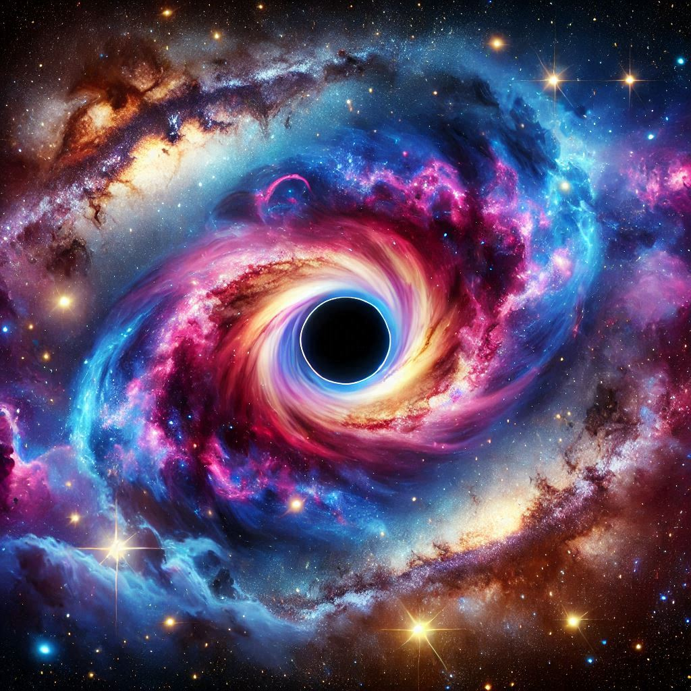
BURACOS NEGROS
Monstros do Espaço
Buracos negros são regiões onde a gravidade é tão forte que nem a luz escapa.
Curiosidade: Um buraco negro supermassivo, Sagitário A*, está no centro da Via Láctea, às vezes devorando estrelas.

Slide 8
04
Galáxias: As Cidades das Estrelas

Slide 9
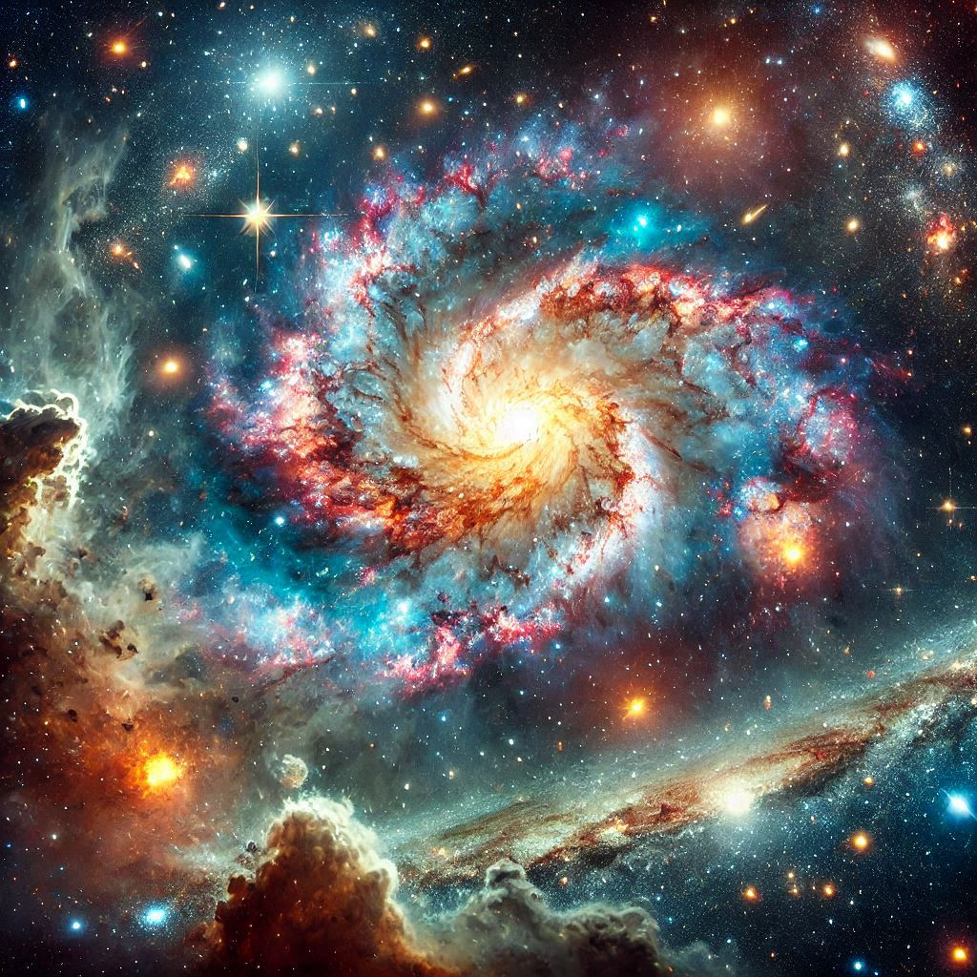
GALÁXIAS
As Cidades das Estrelas
Uma galáxia é formada por bilhões de estrelas, planetas, poeira e matéria escura. A nossa é a Via Láctea.
Curiosidade: Existem galáxias em forma de espiral, elípticas e até mesmo irregulares. A Andrômeda, nossa vizinha, está vindo em nossa direção e vai colidir conosco em 4,5 bilhões de anos.

Slide 10
05
Exoplanetas: Mundos Alienígenas

Slide 11
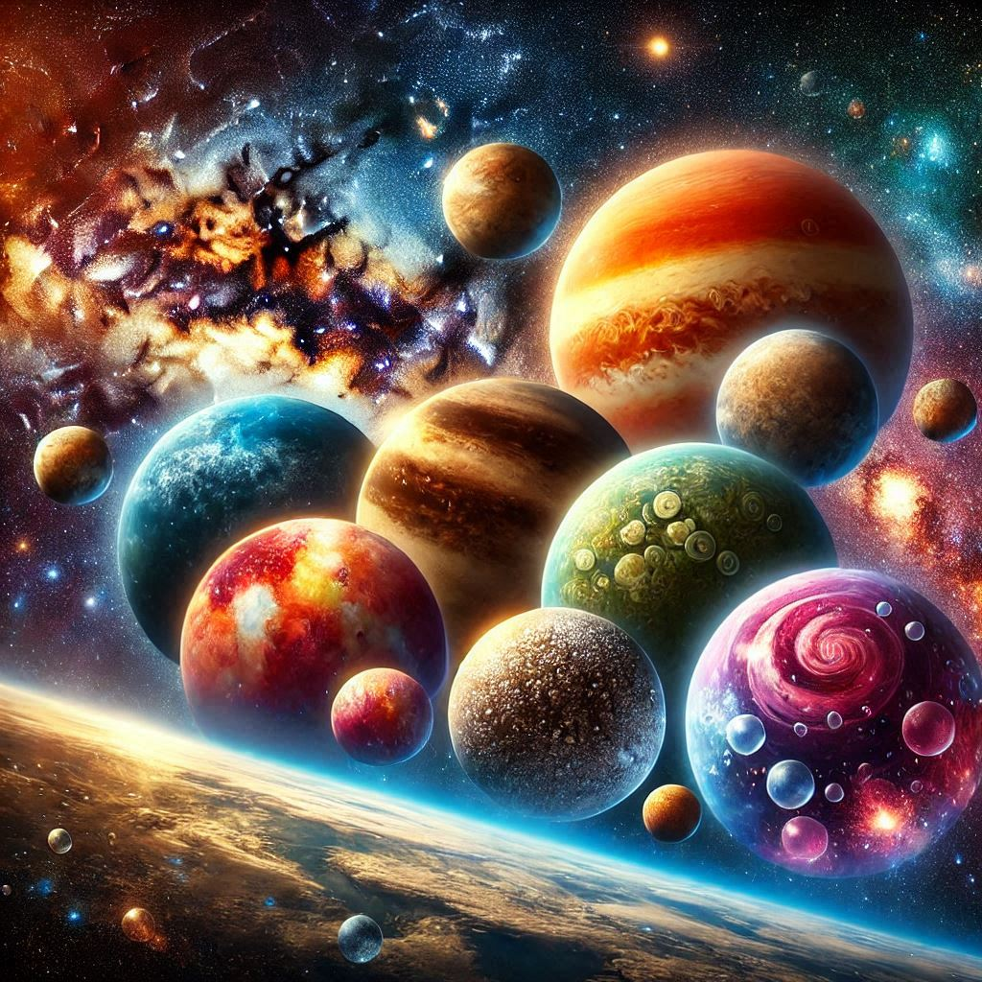
EXOPLANETAS
Mundos Alienígenas
Exoplanetas são planetas fora do Sistema Solar. Até hoje, já descobrimos mais de 5.000 deles.
Curiosidade: O exoplaneta Kepler-22b é conhecido como "o primo da Terra", pois está na zona habitável de sua estrela.

Slide 12
06
Energia Escura: O Fantasma do Universo

Slide 13
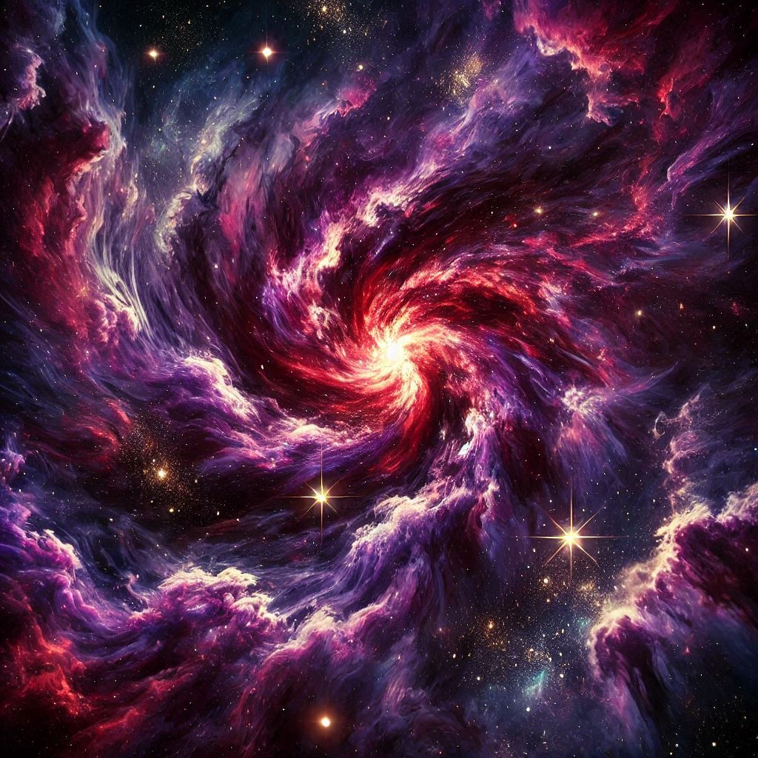
ENERGIA ESCURA
Fantasma do Universo
A energia escura é uma força misteriosa que acelera a expansão do universo. Ninguém sabe exatamente o que é.
Curiosidade: Ela compõe 68% do universo conhecido. Em contraste, estrelas e planetas representam apenas 5%.

Slide 14
07
Matéria Escura: O Invisível que Molda Tudo

Slide 15
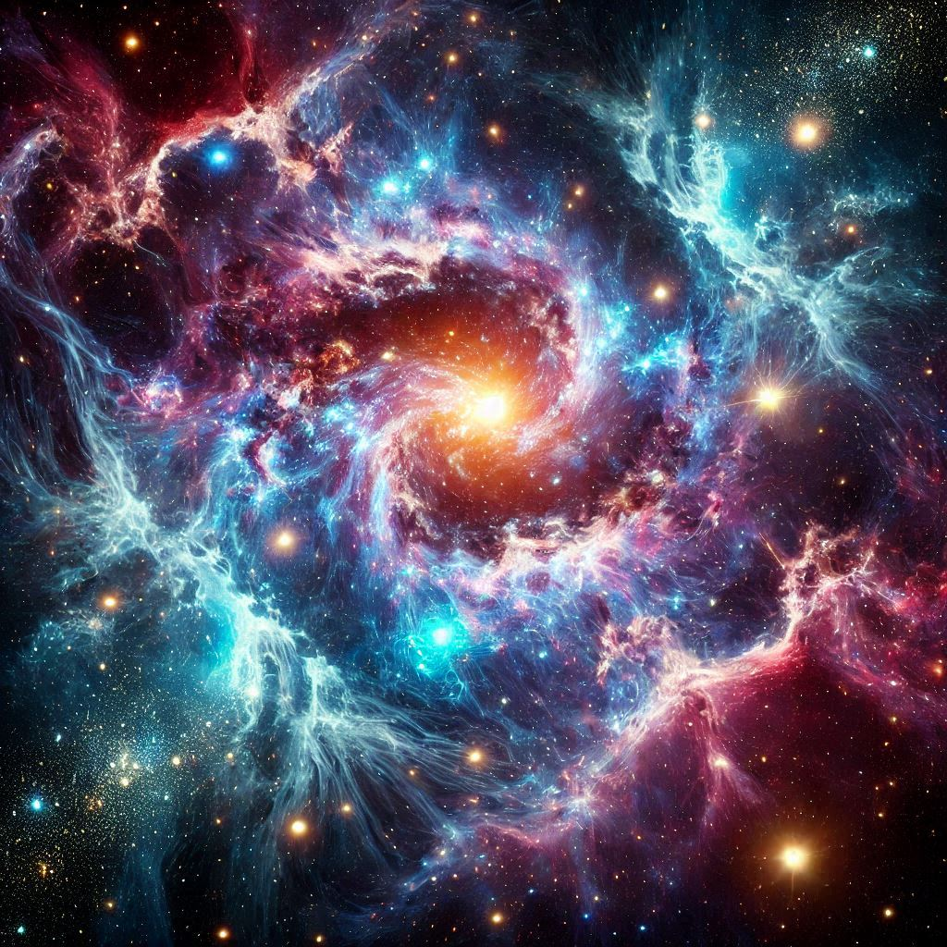
MATÉRIA ESCURA
Invisível que molda tudo
A matéria escura é algo que não podemos ver, mas sabemos que está lá porque sua gravidade influencia as galáxias.
Curiosidade: Sem matéria escura, as galáxias se desfariam como areia em um vendaval.

Slide 16
08
Viagem no Tempo e Buracos de Minhoca

Slide 17
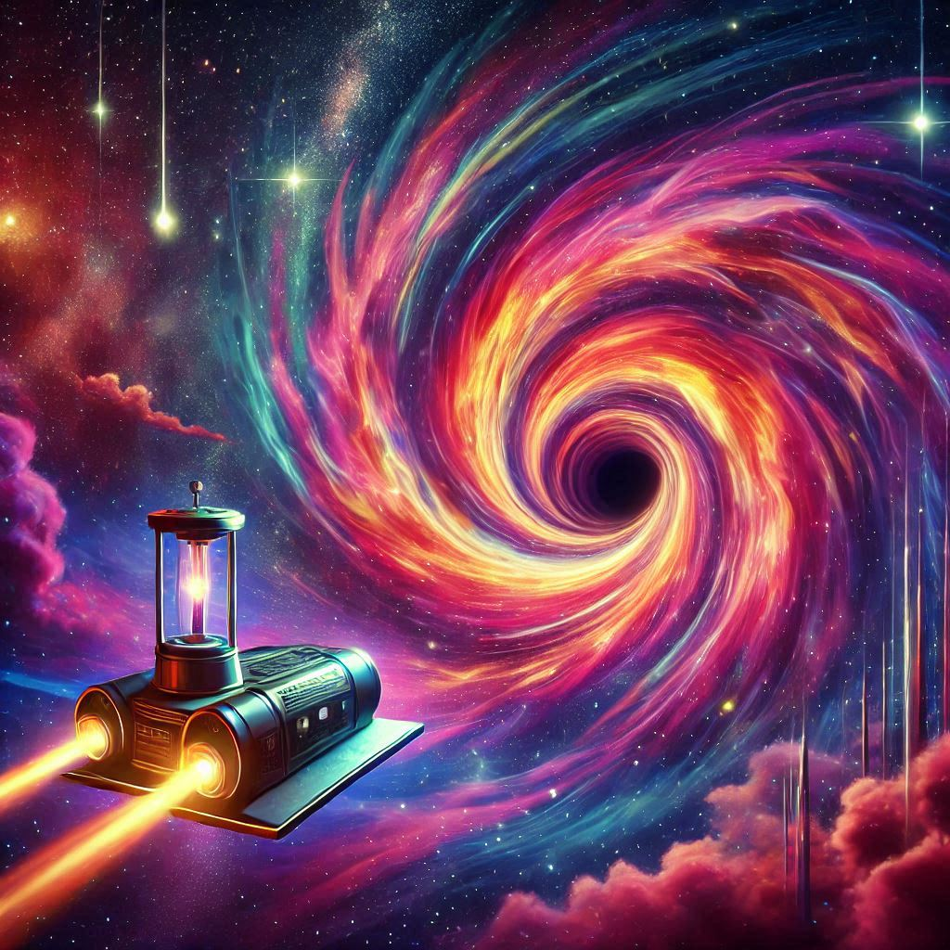
VIAGEM NO TEMPO
Buracos de Minhoca
Segundo Einstein, buracos de minhoca poderiam conectar duas partes do espaço-tempo, permitindo viagens incríveis.
Curiosidade: Até agora, buracos de minhoca são teóricos, mas cientistas continuam buscando formas de provar sua existência.

Slide 18
09
Sinais do Espaço: Estamos Sozinhos?

Slide 19
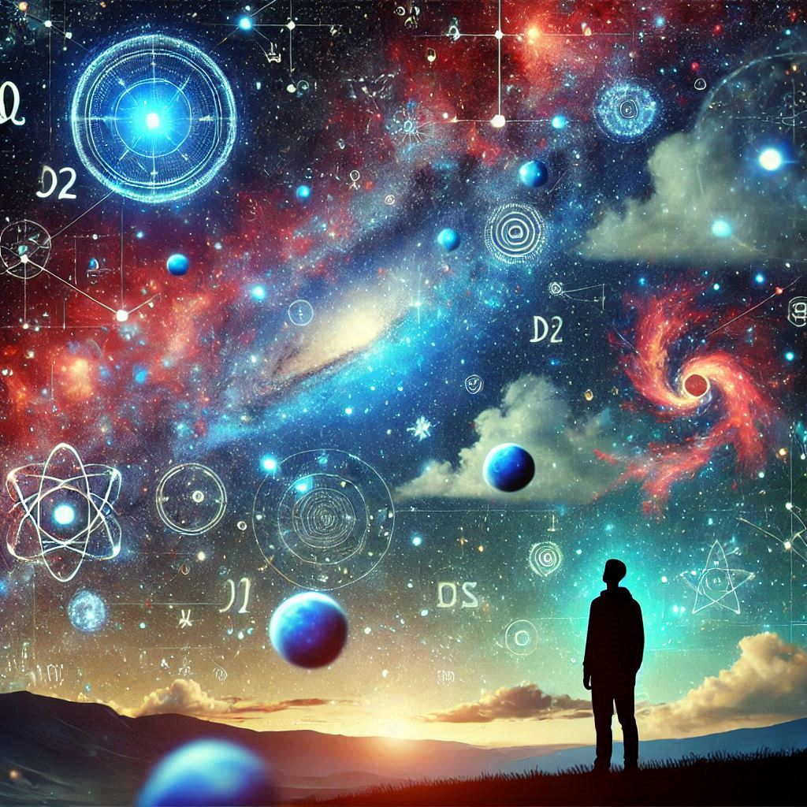
SINAIS DO ESPAÇO
Estamos Sozinho
Rádios e telescópios buscam sinais de vida inteligente fora da Terra.
Curiosidade: O "Wow! Signal" é um misterioso sinal captado em 1977 que até hoje intriga cientistas.

Slide 20
10
O Futuro da Exploração Espacial

Slide 21
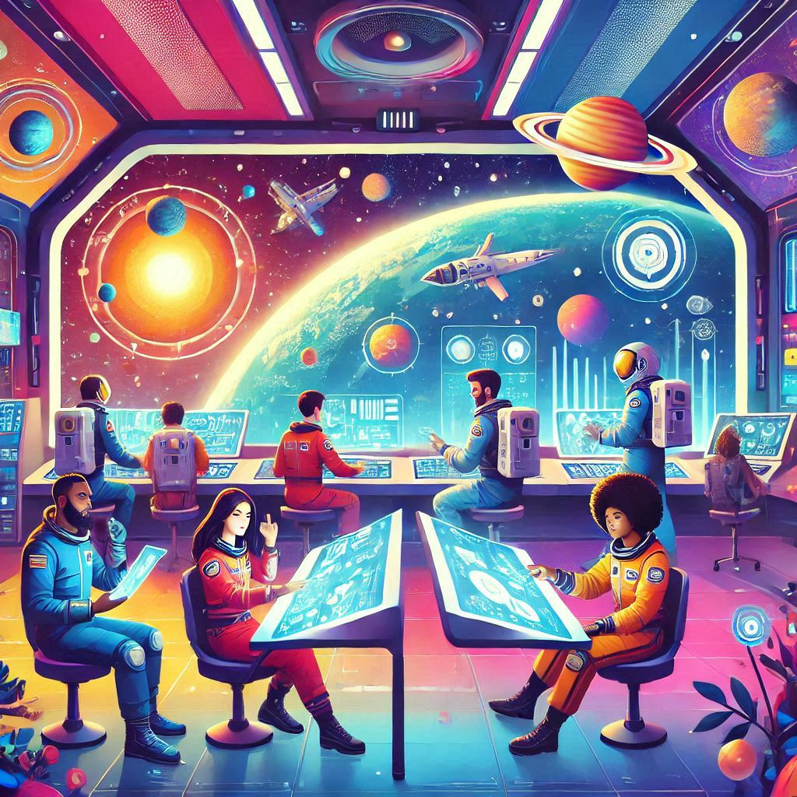
FUTURO
Exploração Espacial
Missões como a Artemis levarão humanos de volta à Lua e, quem sabe, a Marte.
Curiosidade: Empresas como SpaceX planejam colonizar Marte dentro de algumas décadas.

Slide 22
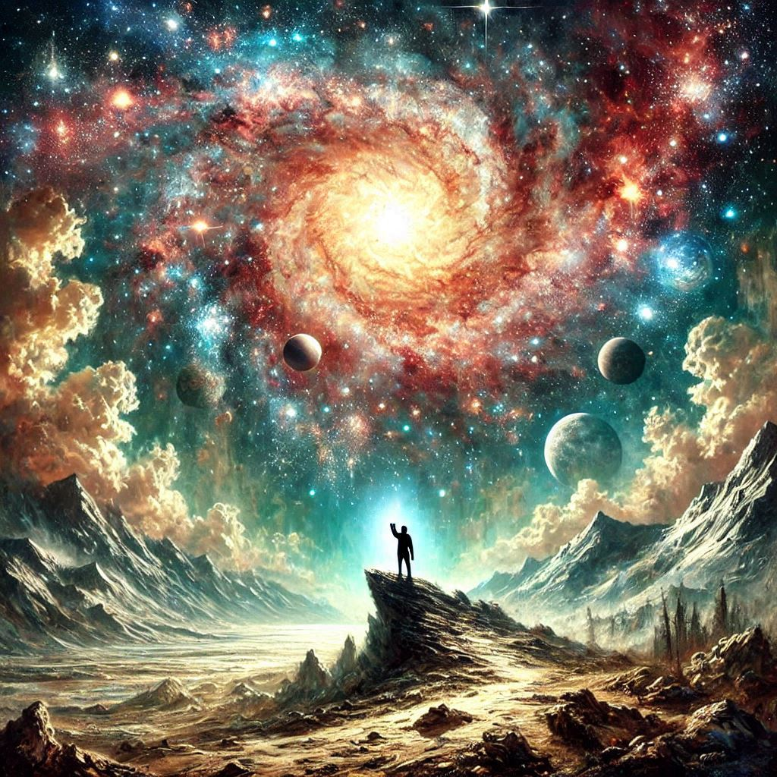
CONCLUSÃO
O universo é vasto, misterioso e cheio de possibilidades. Cada descoberta abre novas perguntas, e o melhor de tudo é que ainda temos muito para aprender. Nerds, o cosmos é nosso playground infinito!

